Slide 1
UKURAN VARIASI (DISPERSI )

Slide 2
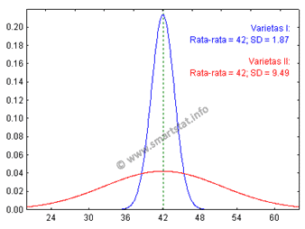

Slide 3
PENGERTIAN
Ukuran yang menyatakan seberapa jauh penyimpangan nilai-nilai data dari nilai-nilai pusatnya atau ukuran yang menyatakan seberapa banyak nilai-nilai data yang berbeda dengan nilai-nilai pusatnya.

Slide 4
RANGE
JANGKAUAN ( RANGE (R) )
Data Tunggal
(min-max)
Data Kelompok
Nilai tengah kelas pertama-Nilai tengah kelas terakhir
Batas bawah kelas pertama-Batas atas kelas terakhir

Slide 5
RANGE
NO | K.Interval | Frekuensi (fi)
1 | 105-112 | 2
2 | 113-120 | 12
3 | 121-128 | 16
4 | 129-136 | 27
5 | 137-144 | 11
6 | 145-152 | 3
7 | 153-160 | 1
TOTAL |  | 72
R = 108,5 – 156,5
= 48
R = 104,5 – 160,5
= 56

Slide 6
RANGE
Range hanya memperhitungkan dua nilai, yaitu nilai maksimum dan nilai minimum dan tidak memperhitungkan semua nilai, sehingga sangat tidak stabil atau tidak dapat diandalkan sebagai indikator dari ukuran penyebaran.
Range sangat dipengaruhi oleh nilai-nilai ekstrim.

Slide 7
RANGE
Contoh :
Berikut ini adalah nilai Quiz ke-1 dan ke-2 Matakuliah Statistik. Tentukan Range untuk masing-masing Quiz. Apa kesimpulan Anda?
Jawab:
Quiz 1: range = 20-1 = 19
Quiz 2: range = 19-2 = 17
Kesimpulan:
Quiz ke-1 lebih bervariasi di banding Quiz 2 karena nilai range Quiz 1 > Quiz 2.
Quiz ke-1: | 1 | 20 | 20 | 20 | 20 | 20 | 20 | 20 | 20 | 20 | 20
Quiz ke-2: | 2 | 3 | 4 | 5 | 6 | 14 | 15 | 16 | 17 | 18 | 19

Slide 8
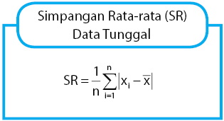
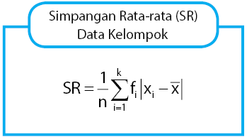
SIMPANGAN RATA-RATA
SIMPANGAN RATA-RATA
Dibagi N (apabila menghitung SR dari data Populasi)
Dibagi n-1 (apabila menghitung SR dari data Sampel)

Slide 9
SIMPANGAN RATA-RATA
SIMPANGAN RATA-RATA
18 | 17 | 18 | 18 | 17 | 19 | 20 | 21 | 17 | 20
Rata-Rata (Mean) |  |  |  | 18,5
SR | |18-18,5| | |17-18,5| | |18-18,5| | |18-18,5| | |17-18,5| | |19-18,5| | |20-18,5| | |21-18,5| | |17-18,5| | |20-18,5|
 | (10-1)
 | 0,5 | 1,5 | 0,5 | 0,5 | 1,5 | 1,5 | 2,5 | 3,5 | 1,5 | 2,5
 | 9
 | 1,8

Slide 10
SIMPANGAN RATA-RATA
NO | K.Interval | fi | xi | fi . xi | |$\overline{X}$- xi| | fi.|$\overline{X}$- xi|
1 | 105-112 | 2 | 108,5 | 217 | |129,6-108,5| = 21,1 | 42,2
2 | 113-120 | 12 | 116,5 | 1398 | |129,6-116,5| = 13,1 | 157,2
3 | 121-128 | 16 | 124,5 | 1992 | |129,6-124,5| = 5,1 | 81,6
4 | 129-136 | 27 | 132,5 | 3577,5 | |129,6-132,5| = 2,9 | 78,3
5 | 137-144 | 11 | 140,5 | 1545,5 | |129,6-140,5| = 10,9 | 119,9
6 | 145-152 | 3 | 148,5 | 445,5 | |129,6-148,5| = 18,9 | 56,7
7 | 153-160 | 1 | 156,5 | 156,5 | |129,6-156,5| = 26,9 | 26,9
TOTAL |  | 72 |  | 9332 |  | 562,8
$\overline{X}$ = 9.332 : 72
= 129,6
SR = 562,8 : 72
= 7,8

Slide 11
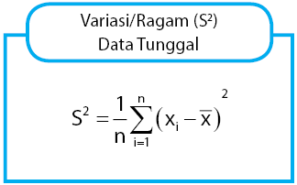
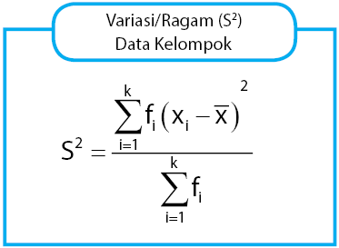
VARIANS (S²)
VARIANS ( S² )
Dibagi N (apabila menghitung S² dari data Populasi)
Dibagi n-1 (apabila menghitung S² dari data Sampel)

Slide 12
VARIANS (S²)
Varians Data Tunggal
18 | 17 | 18 | 18 | 17 | 19 | 20 | 21 | 17 | 20
Rata-Rata (Mean) |  |  |  | 18,5
S² | |18-18,5|² | |17-18,5|² | |18-18,5|² | |18-18,5|² | |17-18,5|² | |19-18,5|² | |20-18,5|² | |21-18,5|² | |17-18,5|² | |20-18,5|²
 | (10-1)
 | |0,5|² | |1,5|² | |0,5|² | |0,5|² | |1,5|² | |1,5|² | |2,5|² | |3,5|² | |1,5|² | |2,5|²
 | 9
 | 3,83

Slide 13
VARIANS (S²)
NO | K.Interval | fi | Xi | fi . Xi | |$\overline{X}$- Xi| | |$\overline{X}$- Xi|² | fi.|$\overline{X}$- Xi|²
1 | 105-112 | 2 | 108,5 | 217 | |129,6-108,5| = 21,1 | 445,2 | 890,4
2 | 113-120 | 12 | 116,5 | 1398 | |129,6-116,5| = 13,1 | 171.6 | 2.059
3 | 121-128 | 16 | 124,5 | 1992 | |129,6-124,5| = 5,1 | 26.0 | 416.2
4 | 129-136 | 27 | 132,5 | 3577,5 | |129,6-132,5| = 2,9 | 8,4 | 227,0
5 | 137-144 | 11 | 140,5 | 1545,5 | |129,6-140,5| = 10,9 | 118,81 | 1.306,91
6 | 145-152 | 3 | 148,5 | 445,5 | |129,6-148,5| = 18,9 | 357,2 | 1.071,6
7 | 153-160 | 1 | 156,5 | 156,5 | |129,6-156,5| = 26,9 | 723,6 | 723,6
TOTAL |  | 72 |  | 9332 |  |  | 6.694,1
$\overline{X}$ = 9.332 : 72
= 129,6
SR = 6.694.11 : 72
= 92.97

Slide 14
VARIANS (S²)
LATIHAN
Kel A = 20,60,100,70,70
Kel B = 65, 65, 63, 64, 63
Hitunglah nilai Rata-rata dan Varians kedua kelompok!
Simpulkan fluktuasi data dari masing-masing kelompok berdasarkan Nilai Varians

Slide 15
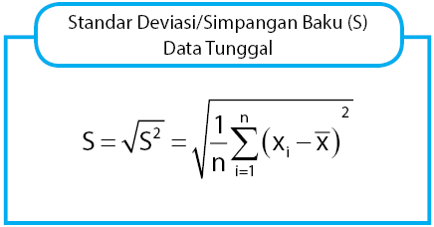
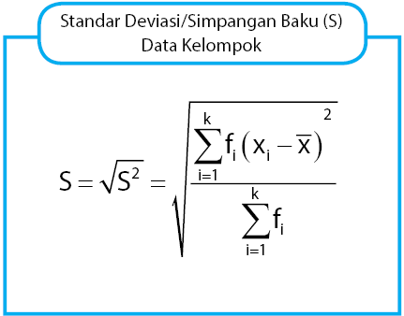
SIMPANGAN BAKU (S)
SIMPANGAN BAKU ( S )

Slide 16
UKURAN DISPERSI
Standar deviasi atau sering disebut simpangan baku, mengambarkan seberapa besar perbedaan nilai sampel terhadap rata-ratanya.
Standar deviasi juga menggambarkan seberapa besar keragaman sampel.
Semakin besar nilai standar deviasi maka data sampel semakin menyebar (bervariasi) dari rata-ratanya. Sebaliknya jika semakin kecil maka data sampel semakin homogen (hampir sama).

Slide 17
UKURAN DISPERSI
Fungsi Standar Deviasi
Untuk mengetahui besar perbedaan dari nilai sampel terhadap rata-rata.
Untuk menyatakan keragaman sampel.
Untuk membantu mendapatkan data dari suatu populasi.
Mengukur tingkat kepercayaan pada kesimpulan statistik.
Untuk mengukur volatilitas (rentang fluktuasi harga dari instrumen keuangan) investasi dengan standar deviasi tingkat pengembalian investasi.

